Slide 1

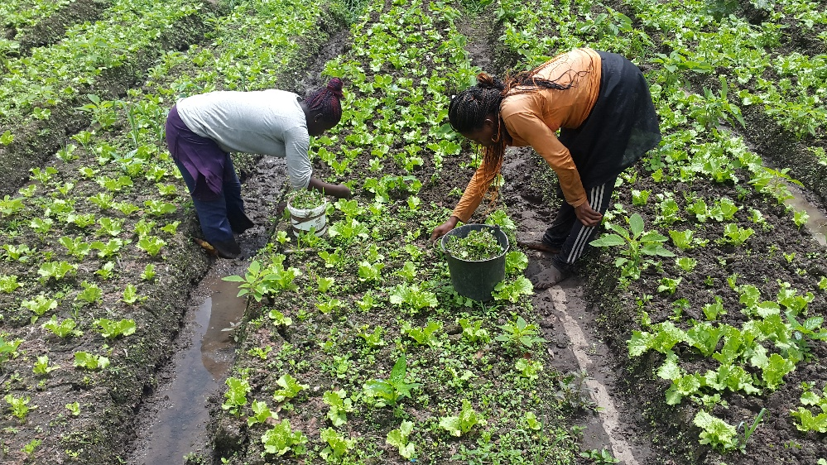
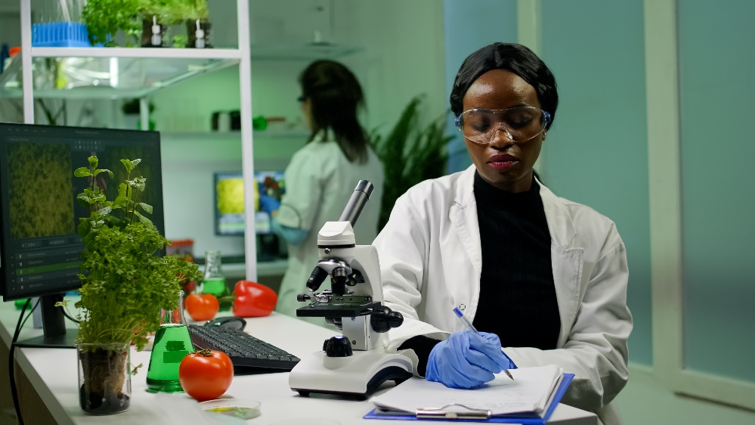
Session 2
Adaptation des systèmes de production aux changements climatiques
Modératrice : Mme Labia Irene OUOBA
Identifier les impacts du changement climatique sur les systèmes de production
Identifier et partager les bonnes pratiques d’adaptation durables et innovantes
Souligner le rôle de la recherche dans l’identification de solutions adaptées pour augmenter la résilience des populations
Présenter le document de référence « Transformer l’alimentation et l’agriculture grâce à une approche systémique »

